Slide 1


哈利波特知识图谱智能查询网站
答辩人：十四组全体成员
允公允能 日新月异

Slide 2







目录
CONTENTS
1
2
前端设计
数据获取
flask、web搭建
爬虫，实体识别
3
4
后端设计
知识问答
后端、响应处理
nlp，ltp

Slide 3
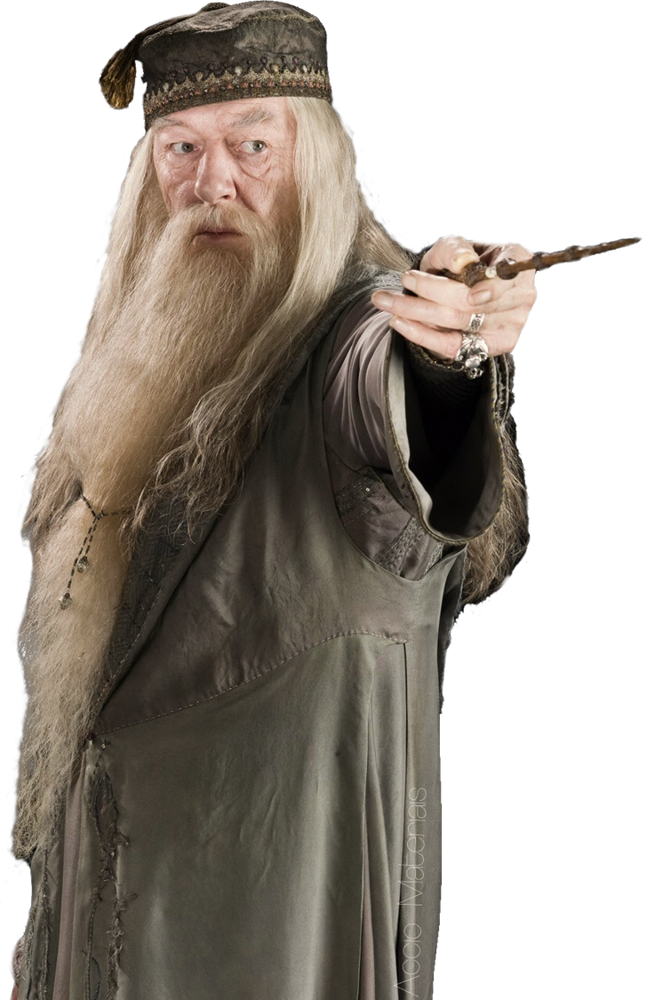
项目需求
《哈利波特》系列小说中涉及许多人物与组织以及它们之间复杂的关系，包括亲友关系、敌对关系、师生关系等。
构建知识图谱，直观地展示小说中的各种复杂的联系，帮助读者更好地理解小说中的情节和角色之间的关联。
《哈利波特》系列小说在文学界和全球读者中拥有非常重要的地位和影响力。
网络上已经有多种形式的对于《哈利波特》系列小说内容的展示，其中比较典型的是百度《哈利·波特》关系图和哈利·波特中文维基网站。
Forever Do not believe any thing is capable of thinking independently, unless you see it to where the minds of the Tibetan.

Slide 4
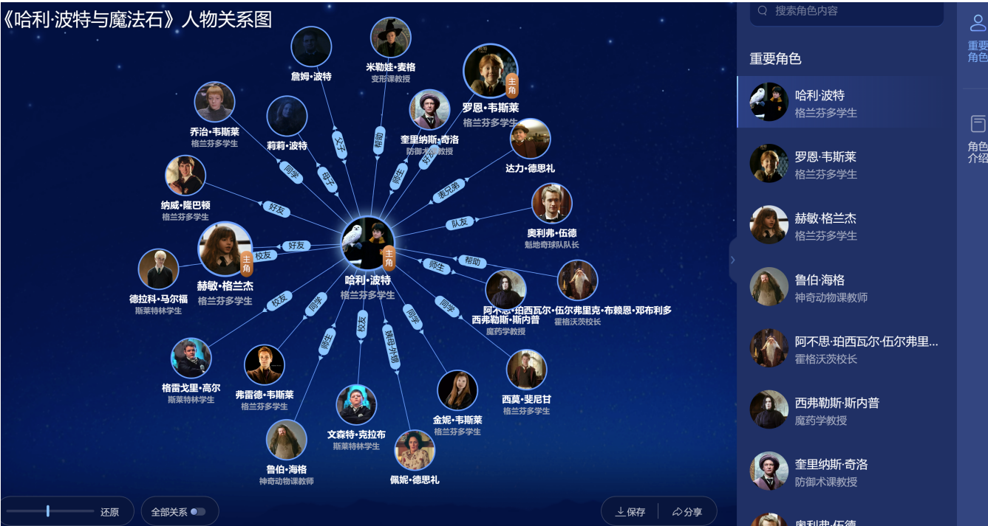
项目需求
优点：直观地看出列出的各个人物之间的人物关系
缺点：
·仅仅抽取出了《哈利·波特》中很少一部分的人物来构造人物关系
·只能展示某个节点为中心的关系，关系单薄，缺乏拓展。
·仅仅只有人物之间的关系，比较单一，缺乏其它类型如组织等。
·页面中虽有搜索功能，但只能输入人名进行搜索，并不能对自然语言进行处理。
百度《哈利·波特》人物关系图

Slide 5
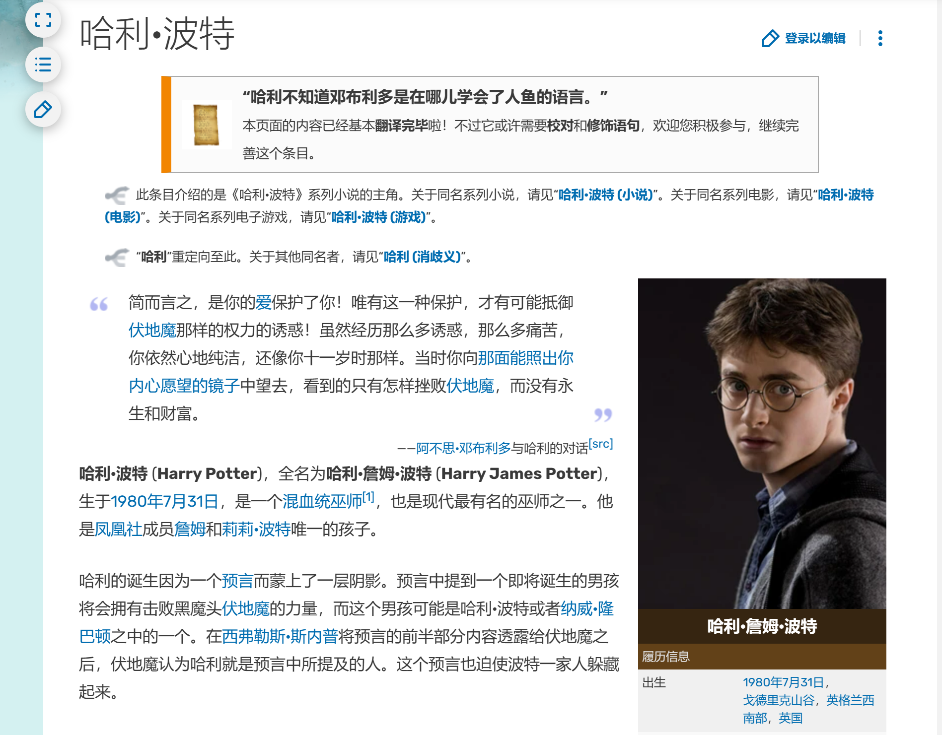
项目需求
优点：
·与百度《哈利·波特》人物关系图相比具有更加丰富和详细的信息（多实体、多类别、多关系）。
缺点：
·不够直观，关系都只是以文字展示。
·与百度《哈利·波特》任务关系图类似，只能展示以一个实体为中心的相关关系，关系缺乏拓展。
目标：期望能结合两者的优点，尽量避开两者的缺点，搭建一个内容丰富、关系直观、能进行关系拓展同时能基于自然语言搜索的可视化知识图谱项目。
哈利·波特中文维基网站

Slide 6


1
Part One
前端设计
flask，web搭建

Slide 8
2
Part Two
数据获取与处理
爬虫、实体识别

Slide 9
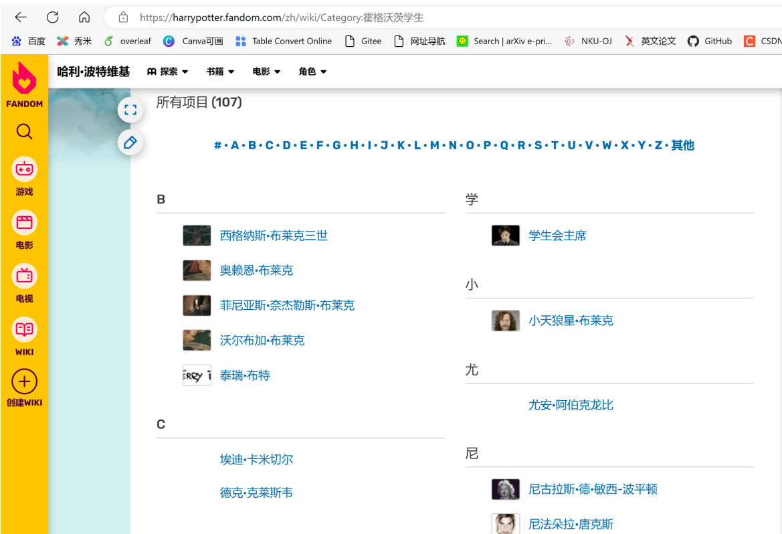
2.1实体获取
哈利·波特中文维基网站
页面特点：
南开大学（Nankai University），简称“南开”，由中华人民共和国教育部直属，中央直管副部级建制，位列国家首批211工程、985工程、世界一流大学和一流学科建设高校
（1）链接为：https://harrypotter.fandom.com/zh/wiki/Category:* 的形式，*表示某⼀实体类别。
（2）类别中的实体名称以字典序给出。
（3）页面中不仅有实体的名称，还有相关的其它类别，如“Category: 邓布利多军”。

Slide 10

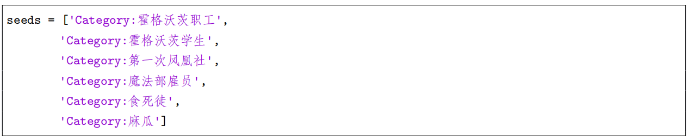
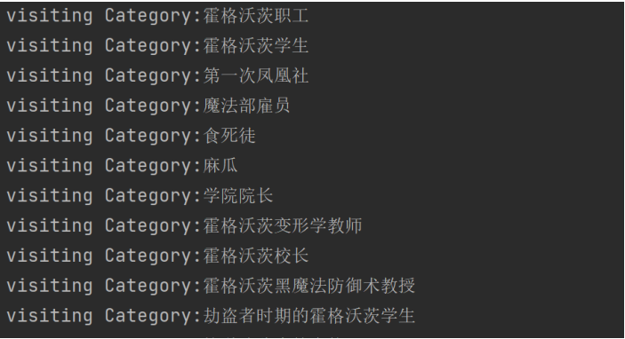
2.1实体获取
预设定种子爬取更多的类型中的实体
南开大学（Nankai University），简称“南开”，由中华人民共和国教育部直属，中央直管副部级建制，位列国家首批211工程、985工程、世界一流大学和一流学科建设高校
每次爬取一个Category
页面可以得到该类别中的实体和其它相关类别名称。

Slide 11

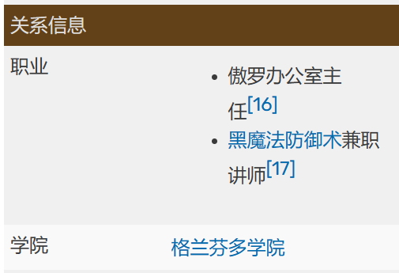
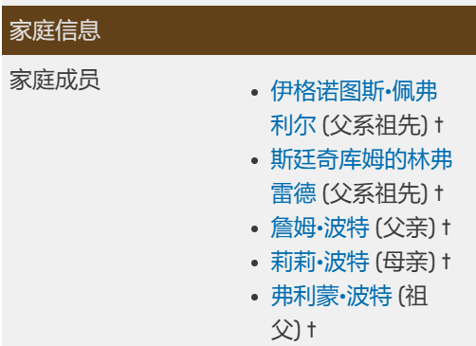
2.2获取三元组
·主要关系数据以由此的知识卡片形式给出。
页面特点：
·链接为https://harrypotter.fandom.com/zh/wiki/* 的形式，* 表示要查取的实体名称。

Slide 12

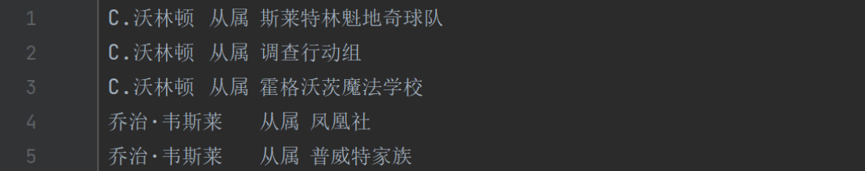
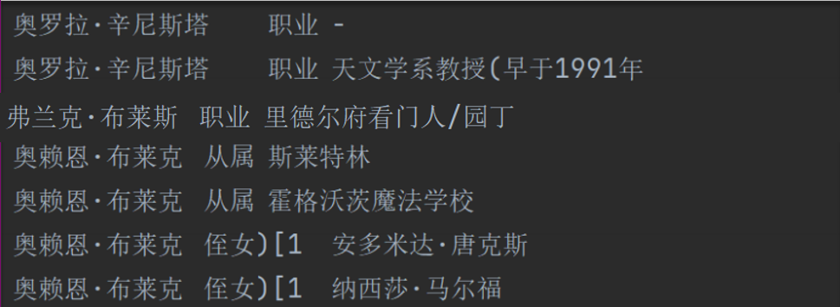
2.2数据清洗
标准数据
删去
错误数据
奥罗拉·辛尼斯塔 职业 天文学系教授
弗兰克·布莱斯 职业 里德尔府看门人
弗兰克·布莱斯 职业 园丁
通过删除或利用正则表达式替换等方式进行数据清洗。

Slide 13

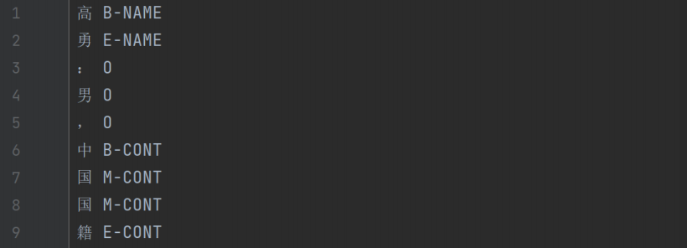
2.3实体识别
基于常见的hmm（隐式马尔可夫模型）、bilstm（双向长短时记忆网络）、crf（条件随机场）、bilstm_crf（bilstm与crf的结合）搭建实体识别模型来进行实体识别的抽取。
（1）论文 ACL 2018Chinese NER using Lattice LSTM中的建立数据。其数据格式是每一行由一个字及其对应的标注组成，标注集采用 BIOES，句子之间用一个空行隔开。
（2）BosonNLP_NER 波森命名实体语料。BosonNLP_NER 数据集中由一段句子与其对应标注组成。
数据集
模型训练之前需要将第二个数据集也转化成第一个数据集的形式

Slide 14
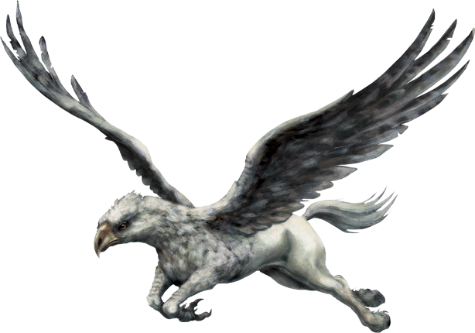
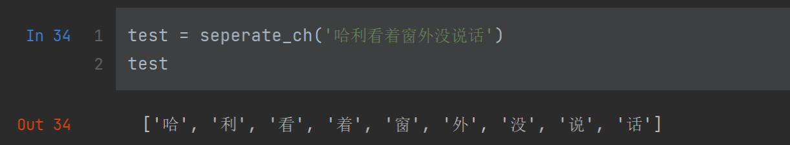
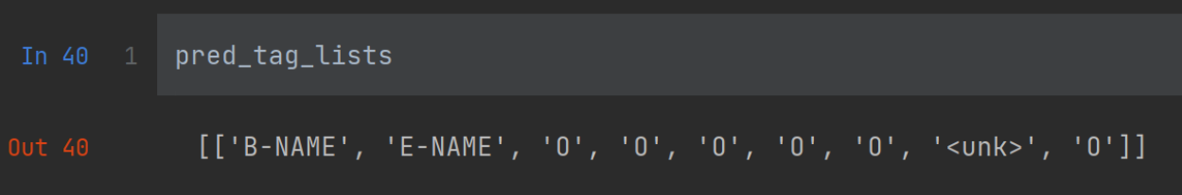
2.3实体识别
在哈利波特中的文本上进行测试
首先将句子分割
基于实体识别对图数据库中的关系进行扩充
进行测试，哈利被正确识别为人名

Slide 15
3
Part Three
后端设计
介绍后端搭建以及响应处理

Slide 16
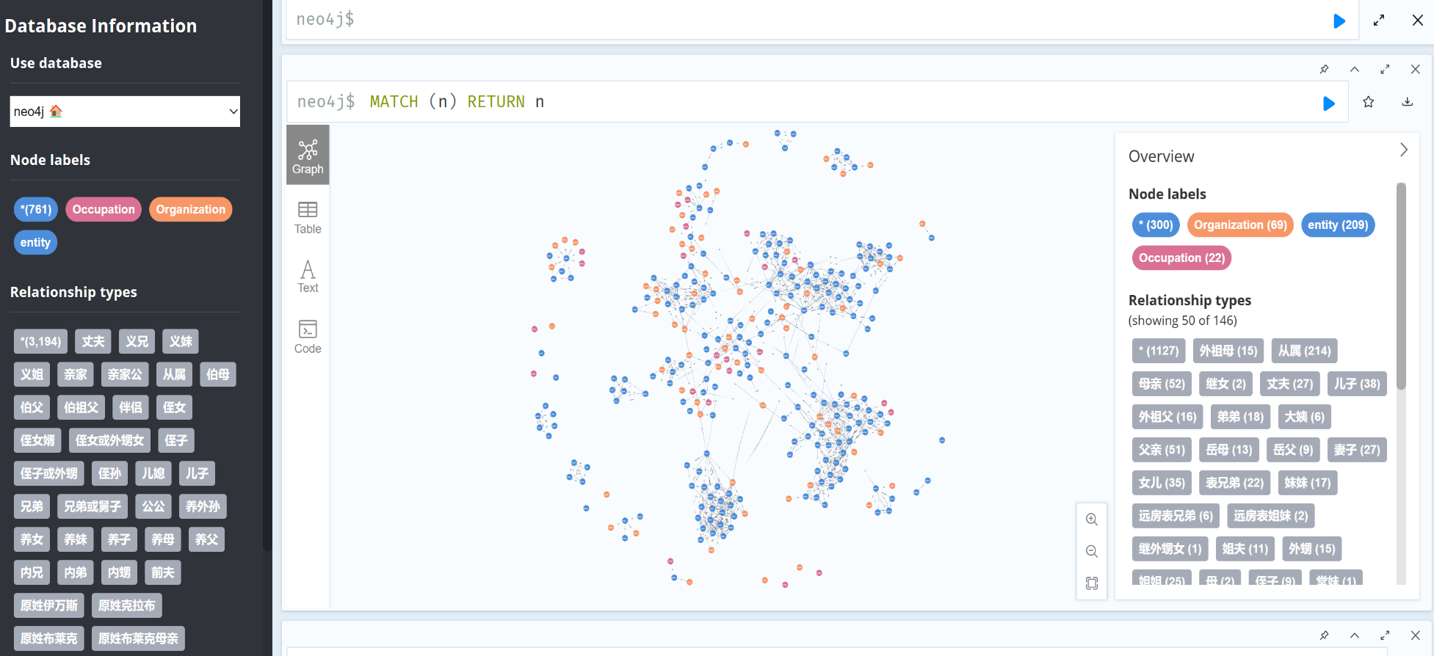

3.1数据导入
使用neo4j图数据库储存实体及关系
根据关系划分不同种类的节点，贴上对应的标签

Slide 17

3.2查询处理
Step1
Step2
前端接收字符串，NLP模型分词分析，判别问题并调用预定义处理函数
处理函数收到请求，调用NLP模型分词处理与词性分析，从neo4j数据库中查找信息并返回格式化数据
Step3
Step4
从查询的问题中截取一个名字，查询该人物/组织的介绍信息，若问题无确切名字，前端则只显示问题本身
将查询问题中截取的名字传入推荐算法，计算相关节点
最后数据打包，交由前端渲染

Slide 18

3.3推荐算法
三方面考量
直接联系
PageRank
介数中心性
neo4j数据库中与搜索节点具有直接联系的节点
根据输入和输出链接的数量和质量，算法对每个节点进行打分
节点出现在两个其他节点之间最短路径集的次数
推荐算法调用相应函数计算所有节点的PageRank和介数中心性并保存；
查询时，首先查找具有直接联系的节点，然后从中挑选PageRank和介数中心性较高的节点返回。
Notes:
该部分节点与搜索节点联系紧密，适合作为相关节点进行推荐。
Pagerank 可以估算任何网络中节点的重要性，是为谷歌提供长期支持的页面排序算法。
具有较高介数中心性的节点被认为是信息的传递者，移除任意高介数中心性的节点将会撕裂网络。

Slide 19
4
Part Four
知识问答
nlp，LTP模型

Slide 20

4.1分词和标注
原句
查询邓布利多军中哈利·波特的同门
NLP——自然语言处理
人机交流，实现语言的沟通转换
分词
cws.model
分割词
LTP——哈工大自然语言处理模型
‘查询’ ’邓布利多军’ ’中’ ‘哈利·波特’ ‘的’ ‘同门’
历时十年开发的语言处理系统
pos.model
词性标注
词性
[ 'v' , 'nh' , 'nd' , 'nh' , 'u' , 'n' ]

Slide 21

4.2问题模式判别
问题模式1：
问题模式7：
查询和某人相关的人物、组织和职业；
查询某药物的组成成分
查询某组织内与某人有某关系的人物
问什么？
问题模式2：
问题模式6：
查询和某人有某关系的人物
查询具有某关系的人物对
问题模式3：
问题模式4：
问题模式5：
查询某两个人之间的关系
查询某两个人之间的交集/共友
查询某组织内的所有人物

Slide 22

4.2问题模式判别
？
原句：查询邓布利多军中哈利·波特的同门
模式7：查询某组织内与某人有某关系的人物
组织
关系
字符串匹配
人物
Organization
= graph.run("MATCH (n:Organization)
RETURN n.name")
‘nh’
词性列表ns
词性比对

Slide 23

4.3信息检索
不同问题模式下提取的关键信息不同
‘查询’ ’邓布利多军’ ’中’ ‘哈利·波特’ ‘的’ ‘同门’
组织
问题模式A
关系
模式7
人名1
组织，人名，关系
问题模式B
人名2
‘邓布利多军’ ‘哈利·波特’ ‘同门’
问题模式C
人名

Slide 24
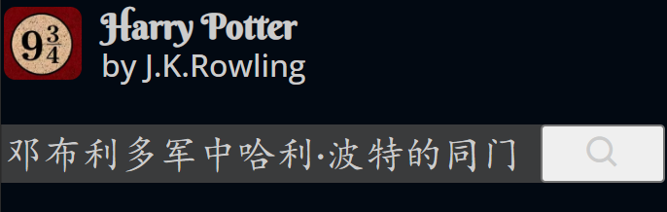
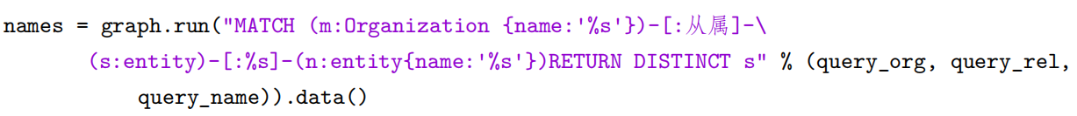
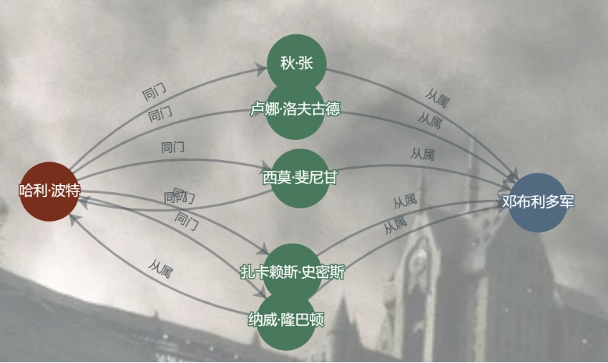
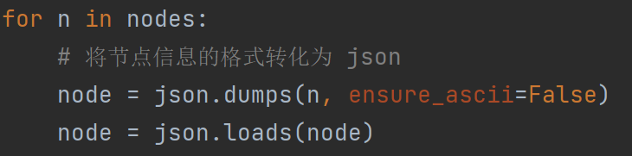
4.4答案查询
1
最终效果
问题模式 -> neo4j中的Cypher查询语句模式
关键信息列表 -> Cypher语句中的参数
Question:
Answer:
2
返回数据打包成json格式 -> 用echarts实现可视化展现

Slide 25
小组分工
成员姓名 | 成员分工
唐明昊 | 设计neo4i数据库，保存节点信息与关系;使用NLP处理查询请求;推荐相关节点
林帆 | 使用NLP处理查询请求，转换为cypher语句，在数据库中获取结果;根据查询语句判别问题模式
曹嘉悦 | 使用Flask实现前后端交互;前端设计与实现;使用Echarts绘制查询结果
邓薇薇 | 从哈利波特中文维基网站爬取人物及其关系数据;对得到的数据进行预处理;进行关系抽取和实体识别

Slide 26
项目周期
7.20
7.14、7.15
将所有工作整合
完成项目答辩PPT
爬取数据并清理
设计前端框架
7.17
数据导入neo4j
设计nlp
echarts实现知识图谱可视化
7.19
实现nlp的复杂查询功能
查询进行智能识别和优化
实现对应前端的调整。
7.16
7.18
完成实体识别和关系抽取
前端主页搭建完成
实现nlp的简单查询
前端搭建能够实现查询的页面。
将搭建的能够显示知识图谱的界面框架与用Echarts实现的可视化整合测试。

Slide 27
谢谢
THANKS
汇报人：十四组全体成员
允公允能 日新月异

